Slide 1
৪র্থ শ্রেণির সকলকে ধন্যবাদ

Slide 2
শিক্ষক পরিচিতি
মোহাম্মদ কোরবান আলী
সহকারি শিক্ষক
৪১ নং উরুকচাইল সঃপ্রাঃবি
নাংগলকোট,কুমিল্লা।

Slide 3
বিষয় ও শ্রেণি

Slide 4
অধ্যায় ও শ্রেণি
বীরশ্রেষ্ঠর বীরগাথা
অধ্যায়- ৭
পাঠ-১৯৭১ সালের ২৬ শে মার্চ--- বীরশ্রেষ্ঠর কথা জানব।

Slide 5
শিখন ফল

Slide 6
উপকরণ
পাঠ্যবই ,চক, ডাস্টার, ছবি

Slide 7
শুভেচ্ছা বিনিময়
১। তোমরা সবাই কেমন আছো?
২।আমাদের দেশের নাম কি?
৩।আমাদের কবে স্বাধীন হয়েছে?
৩।কত লক্ষ লোক শহীদ হয়েছে ?

Slide 8
আসন বিন্যাস ও আবেগ সৃষ্টি
১। শ্রেণি কক্ষে আসুন বিন্যাস করবো।
২। ছড়া বা গানের মাধ্যমে আবেগ সৃষ্টি করবো।

Slide 9
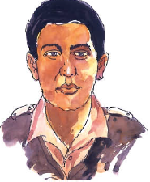
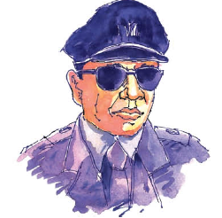
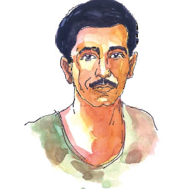
উপকরণ প্রদর্শণ

Slide 10
১। ছবিতে মানুষগুলোর নাম কি?
২।বাংলাদেশের জন্য তাঁহারা কি করেছেন ?
আজকে আমাদের পাঠের বিষয়ঃ বীরশ্রেষ্ঠের বীরগাথা

Slide 11
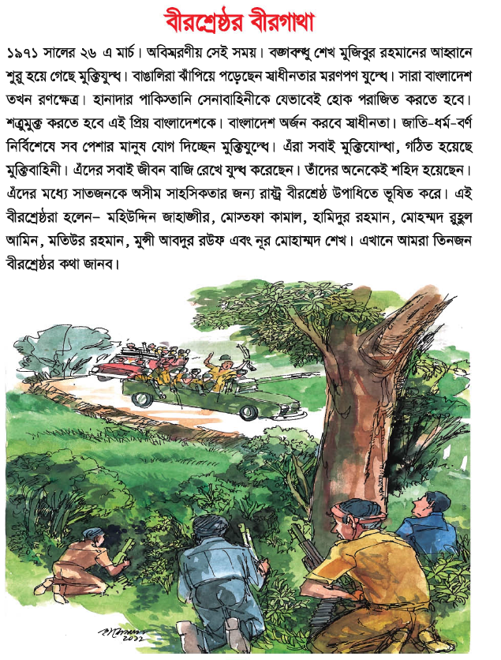

Slide 12
একক পাঠ
শিক্ষার্থী এক এক জন করে স্পষ্ঠ ও শুদ্ধ করে পড়ে শুনাবেনএবং আমি নিজে তাহাদেরকে সহযোগিতা করব।

Slide 13
সাধারণ আলোচনা
১।মুক্তিযুদ্ধের ডাক দিয়েছেন কে?
২।ডাকে সাড়া দিয়ে বাঙালিরা কি করল?
৩।কারা মুক্তিযুদ্ধে অংশকরল?
৪।বীরশ্রেষ্ঠ উপাদিতে ভুষিত হয়েছন কয়জন?
৫।৩ জনের নাম বল?

Slide 14
যুক্তবর্ণ
১।ক্ষ=ক+ষ,শিক্ষক,কক্ষ
২।ন্ধ=ন+ধ,বন্ধু ,বান্ধবী
৩।ক্ত=ক+ত,মুক্ত,যুক্ত
৪।দ্ধ=দ+ধ .যুদ্ধ
৫।ষ্ট্র=ষ+ট+র-ফলা,রাষ্ট্র

Slide 15
দলীয় কাজ
ইলিশ
দোয়েল
১।বাংলাদেশ স্বাধীন হয়েছে কবে?
২।বাংলাদেশ কিভাবে স্বাধীন হয়েছে?
৩।সাতজন বীরশ্রেষ্ঠের নাম লেখ?
যুক্ত ভেঙ্গে লেখ
ক্ষ,চ্ছ,স্ব,জ্ঞ,ন্ত,দ্ধ

Slide 16
বাড়ীর কাজ
বাংলাদেশের মুক্তিযুদ্ধ সম্পর্কে ১০ টি বাক্য লেখ

Slide 17
সমাপ্তি ঘোষণা
সকলকে ধন্যবাদ জানিয়ে শ্রেণি কার্যক্রম সমাপ্তি ঘোষণা করব।

